Slide 1

空き家問題
202201790 小清水駿
202201863 久米涼平
202201912 和田 晋太郎
202201831 森廣 隆太郎
202202130 宮本 壮祐

Slide 2
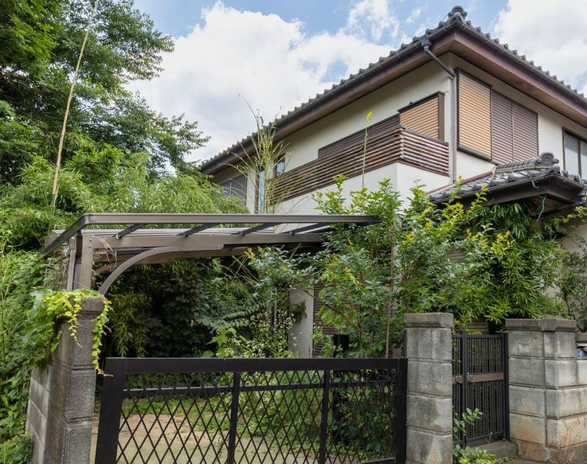
空き家を購入者自身でリノベーションしていく

Slide 3
らくくら企業理念
家を通じて、新たな機会を提供する。
新しい価値を与えた家を通じて地域社会に貢献する。

Slide 4
大まかな内容
①空き家の売買の場を提供。DIYやリフォームを自分でしたい人がリフォーム会社と一緒に家を再建する。
②リフォーム会社、DIY可能な人に業務委託する。
→リクルート方法は、リフォーム業者に直接訪問し、業務提携を結ぶ。また、そのリフォーム業者をすでに引退された方にも訪問し、提携してもらう予定。
③収益の基本は、１．空き家仲介料２．サービスを受ける人からの契約金
④自社は空き家を持たない。（仲介はするが、所有者はサービスを受ける人もしくは、空き家所有者）
→サービスを受ける人は家を買い取る仕組み。

Slide 5
サービス受ける人
リフォーム技術等を教える
契約時にリフォーム会社の紹介手数料や、諸経費もらう
¥
直接受け渡しする（自社は所有しない）
空き家を仲介する
空き家を仲介する
業務委託
空き家所有者
リフォーム、建築会社
仲介料
¥
会社

Slide 6
この事業方式をとるメリット
・家を直接購入していただく形を取ることで、こちらの資金調達のハードルが下がり事業が始められやすい。
・一人では困難な家の改修も職人の手助けを受けることで安心してより質の高いものにできる
・空き家問題への貢献
・家を購入者自ら作り変えることで、長期にわたり居住してくれる

Slide 7
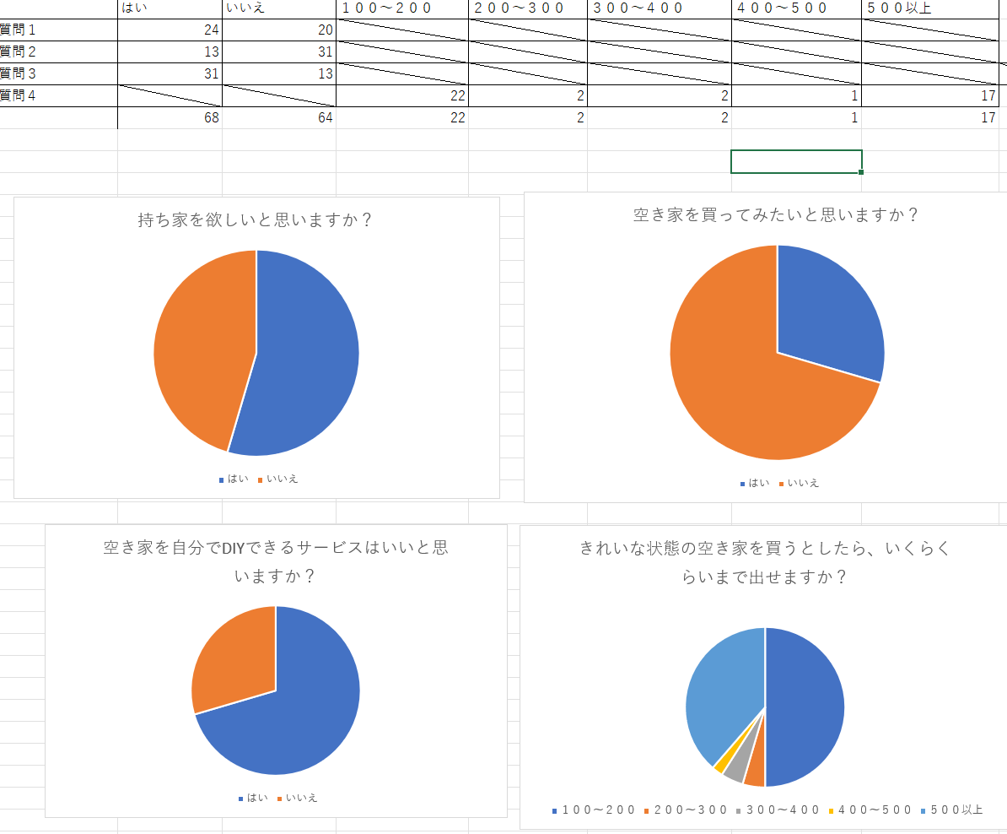
アンケート調査内容、結果

Slide 8
 | 強み（strength） | 弱み（weakness）
機会 | ・アフターサービスなどの豊富さ ・リモートワークで地方移住者増加 ・補助金が出るから低予算でできる。 ・活用が様々で空き家を自分たちでいろんな形に変化させることができる。 | 移民政策、外国人労働者などにより、増え続ける供給をカバー 空き家を自ら手入れする機会を得るが、大半の購入者は週末しかDIY 出来ない。 リモートワークも多くなっているので都心から地方に引っ越す人が増えている。地方だと、コロナが終息しつつあるので、今更移住する人が多いとは限らない。
脅威 | 空き家問題への貢献や空き家活用の幅が広がるが、空き家の耐久問題や地価、住宅価格などの外部からの影響を受けやすい。 | 範囲が広すぎる。交通網の違いにより、購入者が少ない可能性あり。都内に絞るのか、地方に絞るのか。場所によっては、売れない。 めんどくさい

Slide 9
STP分析
Segmentation | 性別：男女 年齢：２５～５０代 性格：DIY好き、家を安く購入したい、自分オリジナルの家を作ってみたい人。
Targeting | ・都心に在住していて、身近にDIYができない人 ・趣味を見つけようとしている人 ・リモートワークで都心に在住する理由がなくなった人
Positioning | 競合：不動産会社、リフォーム事業者 自らの手でリフォームで差別化する。

Slide 10



バラエティー・件数
自社
費用・
ランク

Slide 11
自社の強み
・職人やサポートの人のリクルート
→建設会社（退職者も視野に入れる）に相談やサポートに建築学部がある大学と提携し、建築学部生をアルバイトで採用
（職人１名、建築学部のアルバイト数名）
・アフターサービスで差別化
→残っていた物の撤去費の負担や空き家保険をつくる、売れ残った家のリフォーム材料2割負担
ヤマダ電機などの家電量販店と提携し、５万円以下の家具をプレゼントする！！
・ご老人などでも空き家相談しやすい！
→空き家の実地調査（住んでいる人の年代把握も含め）と、電話対応の充実（老人対応のため）
ウェブサイトの見易さ改善、インターネットやケータイが使えない方には現地にて出品から購入までのフローの作成し、見せながら説明

Slide 12
創業計画書リンク
事業計画書.xlsx (sharepoint.com)

Slide 13
フェーズ１
埼玉、群馬、千葉の空き家を中心にサービスを展開していく。
フェーズ２
・都心や神奈川を中心にサービスを展開していく。（空き家を自社でリフォームして、賃貸として貸し出す。）
・リフォーム業者を抱え込む。
フェーズ３
新しいサービスの開発

